Slide 2
Восстановительное правосудие
Принципы восстановительного правосудия –
иной взгляд на преступление и наказание:
Ответственность обидчика больше перед пострадавшим (а не только перед законом)
Восстановление (исцеление пострадавших)
Участие уважаемых людей и сообщества, а не специалистов (экспертов минимально)

Slide 3
Восстановительное правосудие в России
Традиционные практики примирения в мире
(семейные конференции, круги сообщества и т.д.)
Традиции примирения в России
(Маслаат, сельские сходы и т.д.)
Семейные традиции реагирования на проступки детей
Педагогика сотрудничества, забота о других

Slide 4
«Примирение – не «ПриСмирение»
Безопасное пространство, в котором не нужно защищаться и самооправдываться
Обсуждение ситуации и рефлексия со значимым человеком
Приглашение к взрослой ответственности (не беспомощность, не ожидание спасительных советов, а его вклад в решение ситуации)
Эмпатия, понимание переживании и последствий своих действий в диалоге с пострадавшим
Действия по заглаживанию причиненного жертве вреда (в том числе как урок проживания и исправления)
Восстановление отношений ( извинение как переосмысление ситуации другого и ответное прощение «не держать зла»)
Действия, чтобы подобного не повторилось (просто обещаний мало)
Поддержка уважаемых и значимых людей («человек не есть проблема»)
Составление и согласование плана действий в ходе открытого диалога

Slide 5
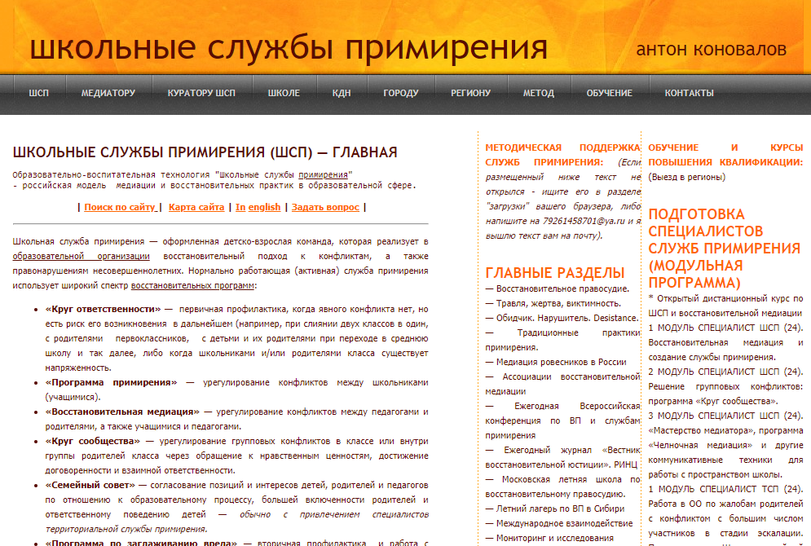
www.8-926-145-87-01.ru

